Slide 1
光学发展简史

Slide 2
1、光学
光学是一门研究光（电磁波）的行为和性质，以及光和物质相互作用的物理学科。

Slide 3
2、光学发展简史
萌芽时期： 远古至十六世纪初
几何光学时期：十六世纪中叶至十八世纪初
光学
波动光学时期：十九世纪初至十九世纪末
量子光学时期：十九世纪末至二十世纪初
现代光学时期：二十世纪六十年代至今
远古
16
17
18
19
20
21
世纪轴
萌芽
几何光学
波动光学
现代光学
过渡时期：
直线传播占主导，波动理论逐惭形成
量子光学

Slide 4
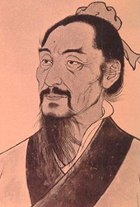
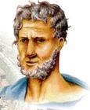
Ⅰ、萌芽时期
对简单光现象进行了记载并做了不系统的研究，制造了简单的光学仪器
（如平面镜、凸面镜、凹面镜)。
代表人物和成就：
A、墨翟：
在他和其弟子所著的 《墨经》中，对光现象有八条定性记载
墨翟（公元前468～376年）
B、欧几里德：
在其著作 《光学》一书中提出 触须学说：
⑴正确反映了光的直线传播规律
⑵错误：人眼能发出光线
欧几里德（古希腊，公元前330～275年）

Slide 5
《墨经》对视觉的认识
《墨经》中提出了视觉的3个条件：一是人自身的视觉功能(《墨经》称“明”)；二是视觉对象(《墨经》称“物”)；三是光(《墨经》称“火”)。进而正确地指出：人因为眼睛看见物体(“以目见”），而眼睛则依靠光见物体(“目以火见”)。这说明眼睛本身只是光的接受器官，只有当光被物体反射到人的眼睛里后，人才可以看到物体，这是对视觉最早的科学解释。而古代西方的一些学者却认为人的眼睛会发射某种东西接触到物体而引起视觉。

Slide 6
《墨经》光学八条
①景，光至，景亡；若在，尽古息。
② 景二：光夹。一光，一。光者（赌）景也。
③景，日之光反烛人，则景在日与人之间。
④景，光之人煦若射。下者之人也高，高者之人也下。足敝下光，故景障内也。
⑤景，木柂，景短大。木正，景长小。大小于木，则景大于木。非独小也，远近。
⑥临，正鉴，景寡、貌能、白黑，远近柂正，异于光。鉴、景当俱就，远近去尒当俱，俱用北。鉴者之臭无数，而必过正。故同体处其体俱，然鉴分。
⑦鉴，中之内，鉴者近中，则所鉴大，景亦大；远中，则所鉴小，景亦小。而必正，
起于中，缘正而长其直也。中之外，鉴者近中，则所鉴大，景亦大；远中，则所鉴小，景亦小。而必易，合于中，而长其直也。
⑧鉴，鉴者近，则所鉴大，景亦大；其远，所鉴小，景亦小。而必正。景过正，故招。

Slide 7
《墨经》光学八条
第一条，叙述了影的定义与生成；
第二条，说明光与影的关系；
第三条，畅言光的直线传播，并用针孔成像来说明；
第四条，说明光有反射性能；
第五条，论光和光源的关系而定影的大小；
第六、七、八条，分别叙述了平面镜、凹球面镜和凸球面镜中物
和像的关系。
欧几里德在《光学》中，研究了平面镜成像问题，指出反射
角等于入射角的反射定律，但也同时反映了对光的错误认识——
从人眼向被看见的物体伸展着某种触须似的东西。

Slide 8
中国古代的自然哲学和以原理、定律表现出来的理论性的自然知识是较薄弱的，特别是比古希腊和15世纪之后的欧洲逊色不少。但在实用科学方面，我国在相当长的时间里处于世界领先地位，这在我国古代最为发达的四大传统学科天、算、农、医中表现更为明显，如闻名于世的四大发明都是实用性的，英国科学史家李约瑟在他所著的《中国科学技术史》的序言中曾公正的评价说：“中国的这些科学和发现往往远远超过同时代的欧洲，特别是15世纪之前更是如此”。不过中国古代的实用科学有一个某些人认为是缺点的特点，就是缺乏严谨的实验证明、理论说明和科学表达。中国古代的实用科学多为经验性的描述。

Slide 9
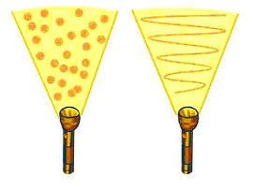
Ⅱ 、几何光学时期
几何光学时期是光学发展的转折点，系统研究了光现象和光学仪器，建立了直线传播定律、反射定律、折射定律；提出了费马原理、光程、光强、颜色等概念，并观察了棱镜光谱等较复杂的光现象，建立、巩固和发展了牛顿微粒学说。同时，波动理论开始盟芽。
代表人物和成就：
A、费马（法，1601~1665）：提出了几何光学的基本原理—费马原理，由它可导出直线传播定 律、反射定律、折射定律和面镜、透镜成象规律。
正业是律师、宫庭顾问，主要贡献领域有：解析几何、微积
分、机率论、光学以及数论。尊称他为「业余数学家之王」
B、牛顿（英，1643~1727）：建立了光是微粒流的微粒学说，进行了白光通过棱镜的实 验，提出了光谱、光强、颜色等概念，观察并研究了牛顿环。
C、李普塞：1608，发明并制造了世界上第一台望远镜。
粒子：Paticle
波：wave
D、冯特纳：发明并制造了世界上第一台显微镜。

Slide 10
Ⅲ 、波动光学时期
建立了光的波动理论， 园满解释了光的干涉、衍射和偏振现象；通过迈克尔逊干涉仪否定了“以太”的存在；提出并证实了光的本质就是电磁波
代表人物和成就：
A、惠更斯（荷兰，1629~1695）：光的波动理论的创始人，提出了“光是‘以太’中传播的波 动”理论和 次波假设（惠更斯原理）。并园满解释了反射、折射定律和双折射现象。
B、杨氏（英， 1773~1829 ）：最先利用干涉原理解释了白光下的薄膜颜色，设计并完 成了著名的杨氏双缝干涉实验，并第一次成功地测定了光的波长。提出了 光是横波的假设。
主要贡献：杨氏双缝实验，杨氏模量，视觉和颜色，医学，语言学，埃及象形字
C、菲涅耳（ 法，1788~1827 ）：利用杨氏干涉原理补充惠更斯原理而提出了惠更斯-菲涅耳原理，园满解释了光的直线传播定律和衍射现象。建立了菲涅耳公式。
在牛顿物理学中打开了第一个缺口，为此，他被人们称为“物理光学的缔造者”。
D、马吕斯（ 法，1775~1812 ）：发现了光的偏振现象，建立了马吕斯定律，研究
了偏振光的干涉。
E、麦克斯韦（ 英，1831~1879 ），赫兹 (德，1857~1894)

Slide 11
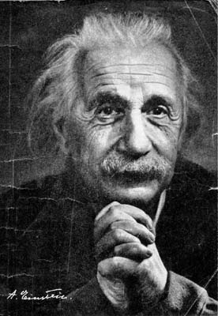
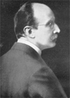
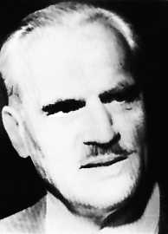
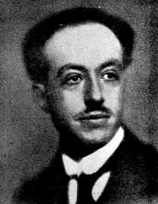
Ⅳ 、量子光学时期
发现经典电磁理论在研究光与物质的相互作用时的缺点， 建立了光的量子理论， 园满解释了黑体辐射、光电效应和康普顿效应现象；提出了光的波粒二象性。
黑体辐射问题：普朗克
(德,1858~1947)
解释光电效应：爱因斯坦
(美,1879~1955)
X射线散射实验：康普顿
(美,1892~1962 )
德布罗意（法， 1892～1989 ）提出物质波假说，戴维孙与革末的电子衍射实验证实电子具有波动性
实物粒子与光一样
具有波（Wave）、粒（Particle）二象性

Slide 12
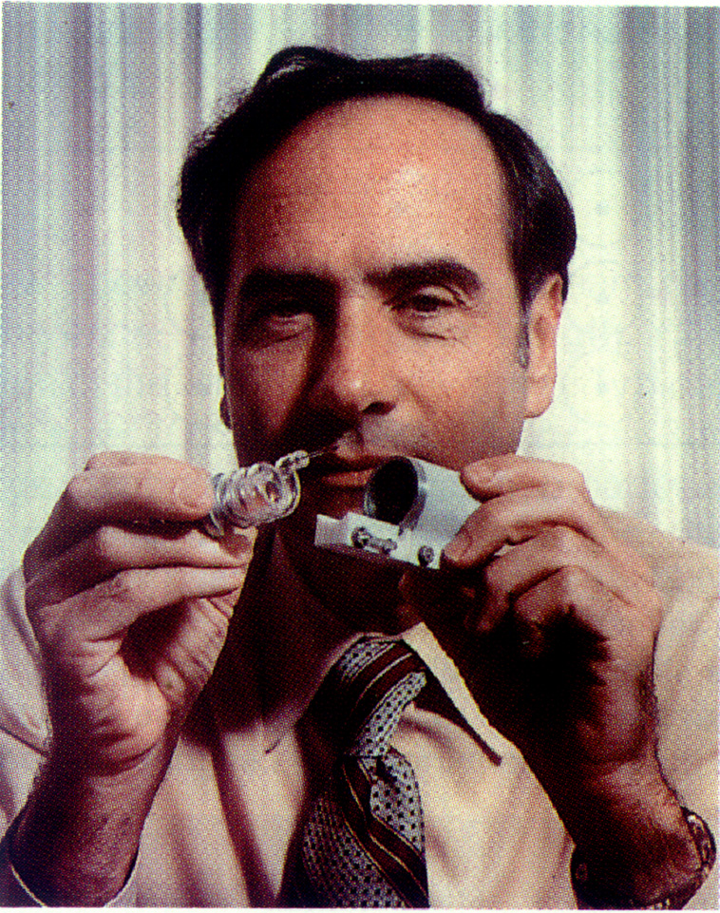
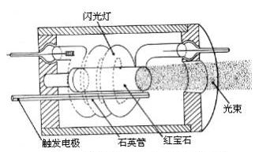
Ⅴ 、现代光学时期
自1960年梅曼（美，1927~2007）制成第一台红宝石激光器，光学进入了新的发展阶段，激光物理、激光技术、全息摄影术、光纤的应用、光脑的设想、红外波段的应用，非线性光学等，派生了许多崭新的分支学科。

Slide 13

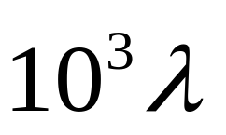
380nm
760nm
以光本质上是一份一份的能
量子——光子为基础,采用
波函数描述
量子光学
研 究 尺 度
以光本质上是一种波长较短的电磁波为基础,采用简谐振动中的正弦(或余弦)规律来描述,研究光的波动性
波动光学
以光线的概念为基本观点,采用几何方法来研究,只研究光传播的几何规律
几何光学

Slide 14
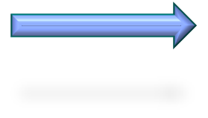
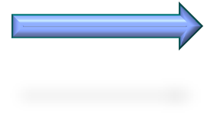
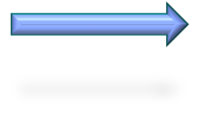
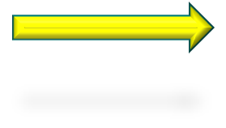
光学工程
力学
电磁学
热力学
光学
机械工程
电气工程
动力工程
光学工程

Slide 15
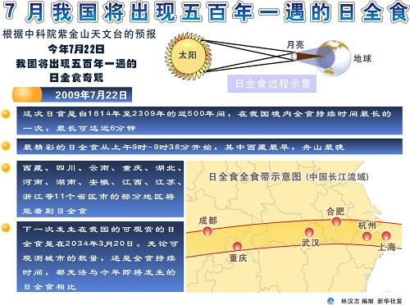

Slide 16
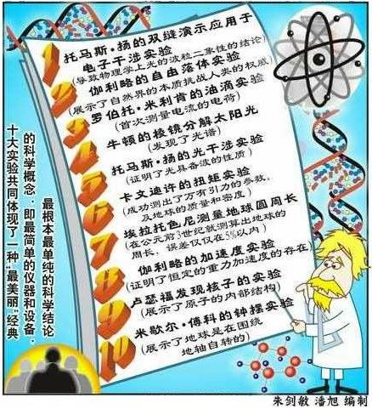
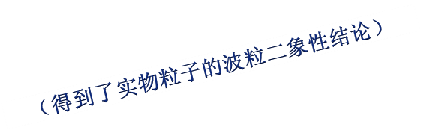
1961年,德
1590年,意
1909~1917年,美
1665年,英
1801年,英
1797~1798年,英
古希腊
1604年,意
1912年,英
1851年,法

